Slide 1
Investidor Tools
PONTIFÍCIA UNIVERSIDADE CATÓLICA DE MINAS GERAIS
PUC Minas Virtual
Pós-graduação Lato Sensu em Arquitetura de Software Distribuído
Aluno: Rafael dos Santos Pereira
Notes:
1 - Olá, meu nome é Rafael sou aluno da pós graduação da pucminas e vou apresentar a visão geral da arquitetura do projeto InvestidorTools.
Como já foi explicado nas etapas anteriores, o projeto tem o objetivo de ser um marketplace de relatórios de análises de empresas listadas na bolsa de valores.

Slide 2
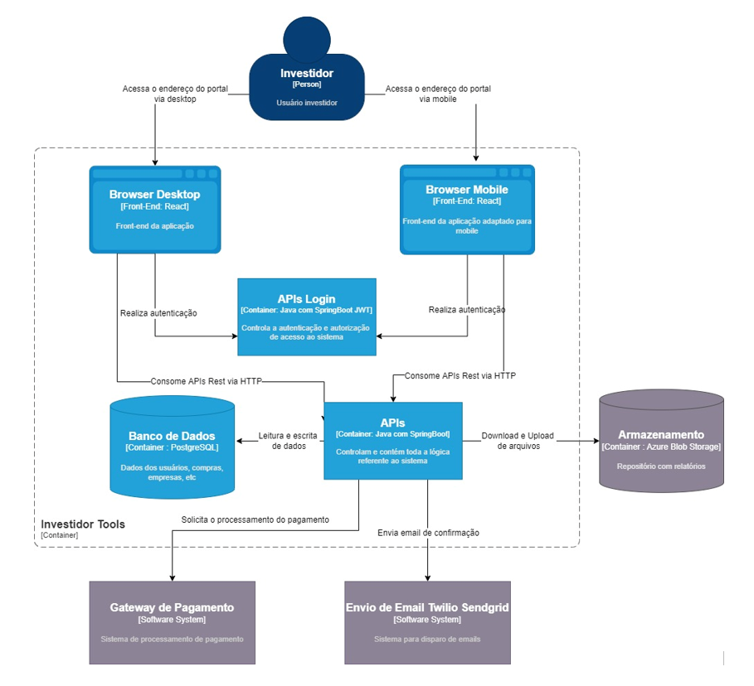
Diagrama de Container
Notes:
2 - Iniciando com o diagrama de container:
O usuário principal é o investidor, ele vai acessar o sistema através de qualquer browser da atualidade tanto por desktop como por mobile.
O front-end foi projetado e desenvolvido para se adaptar a diferentes tamanhos de telas.
Através da interface, o usuário poderá realizar seu cadastro e login na aplicação, através das APIs desenvolvidas para esse objetivo.
Os dados do cliente são gravados em um banco postgres hospedado dentro da Azure.
Após o login, o usuário poderá acessar as demais funcionalidades do sistema através das APIs desenvolvidas.
Como a listagem dos relatórios e download de relatórios.
Esses relatórios, estarão hospedados no Azure Blob Storage, que é bastante eficiente para download de arquivos.
Futuramente, será desenvolvido o módulo de pagamento que terá integração com um Gateway do mercado.
E também terá a integração para envio do relatório por email através do Twilio sendgrid.

Slide 3
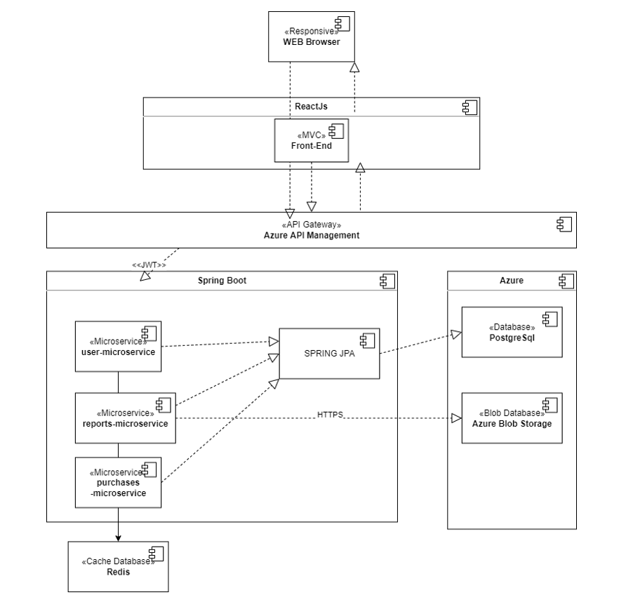
Diagrama de Componentes
Notes:
3 - Agora vou falar um pouco sobre o Diagrama de Componentes:
Escolhi o ReactJS para desenvolver o front-end da aplicação, por ser uma tecnologia moderna, com uma comunidade gigantesca e por ter um bom desempenho.
As requisições passarão pelo gateway da Azure e chegarão as APIs desenvolvidas com Java 11, utilizando o Spring boot.
Para requisições repetitivas, onde muitas vezes a resposta do serviço é igual, será implementado o uso de cache com Redis visando um melhor desempenho.
E para acesso a base de dados será utilizado o Spring JPA.

